Slide 1

স্বাগতম

Slide 2
পরিচিতি
শিক্ষক পরিচিতি
পাঠ পরিচিতি
মোঃ আঃ কাদের জিলানী বি. এ (অনার্স) ,কামিল (১ম শ্রেণি) সহকারি মৌলভী, চর হরিপর দাখিল মাদ্রাসা সদর ,ময়মনসিংহ ।
শ্রেণিঃ ৯ম ।
বিষয়ঃসাধারণ গণিত ।
বিষয়বস্তুঃ সেট ।
সময়ঃ ৫০ মিনিট ।
তাং-২৬.০৬.২০১৩ইং।

Slide 3


ডিনার সেট
টি সেট

Slide 4
সেট এর বিভিন্ন প্রতীকের ব্যাখ্যা ও কাজ

Slide 5
শিখন ফল
১. সেটকে প্রতীকের সাহায্যে প্রকাশ করতে পারবে।
২. সেটের সার্বিক, সংযোগ ও ছেদক ব্যাখ্যা এবং যাচাই করতে পারবে ।

Slide 6
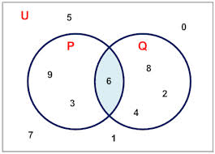

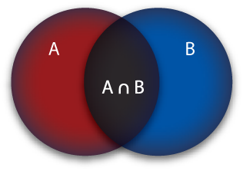

প্রতীক উপস্থাপন
সার্বিক সেট

Slide 7
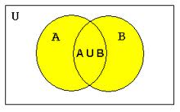

সংযোগ সেট

Slide 8

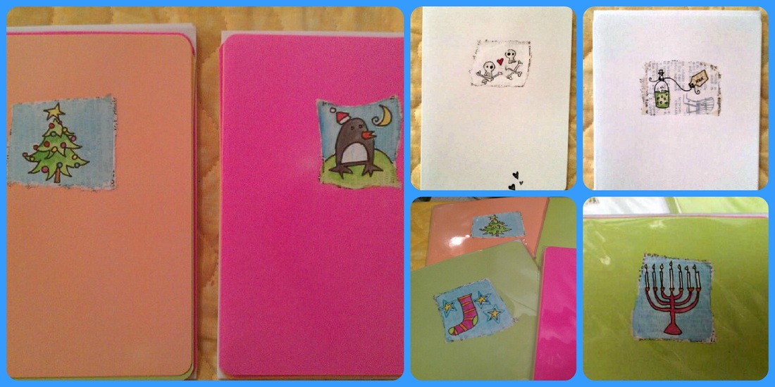
{ }
কার্ভ

Slide 9
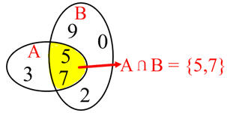

ছেদ সেট

Slide 10





দলীয় কাজ
A={ , }}} এবং B={ , ।হ } হয় তাহলে A B নির্নয় কর। ২। A={2,3,4} এবং B={4,5} তাহলে A B এবং A B নির্নয় কর ।

Slide 11
মূল্যায়ন
১। এবং এর পার্থক্য নির্নয় কর ।
২। A={a,b,c} এবং B={b,c,d} হয় তাহলে A B এবং A B নির্নয় কর।

Slide 12
বাড়ির কাজ
১। A={a,b,c,d,e};B={,e,f,g}এবং C={f,g,h}হয় তাহলে (A B) C এবং A (B C) নির্নয় কর ।

Slide 13

ধন্যবাদ

